Slide 1
Zdravý životní styl
CZ.02.2.69/0.0/0.0/16_015/0002400
ROZVOJ VZDĚLÁVÁNÍ NA SLEZSKÉ UNIVERZITĚ V OPAVĚ

Slide 2
PREVENCE NEJČASTĚJI SE OBJEVUJÍCÍCH NEINFEKČNÍCH ONEMOCNĚNÍ
Mgr. Gabriela Světnická ÚSTAV OŠETŘOVATELSTVÍ FVP SLU V OPAVĚ 2020

Slide 3
ONEMOCNĚNÍ, KTERÁ JSOU NEJČASTĚJŠÍ PŘÍČINOU ÚMRTÍ
Kardiovaskulární onemocnění (50-60%)
Nádorová onemocnění (20-25%)
Úrazy (10%)
Ostatní onemocnění – onem. dých. cest, choroby trávicí soustavy pod.
Hlavní příčiny
Nesprávný způsob života
Nevhodné životní a pracovní prostředí
Nesprávná nebo nedostupná zdr.péče
Dědičné vlivy

Slide 4
prevence
primární
sekundární
1x za 2 roky všeobecná preventivní prohlídka
1x ročně gynekologická preventivní prohlídka
(antikoncepce 2 x ročně)
2x ročně stomatologická prohlídka
1x za 2 roky screening nádorů prsu (mamograf)
1 x ročně od 50 roku život screening nádorů tlustého střeva a konečníku (od 55 let 1 x za 2 roky nebo 1 x za 10 let kolonoskopie)
1 x ročně screening nádorů děložního hrdla

Slide 5
Další opatření pro podporu zdravého životního stylu
Prevence kardiovaskulárního onemocnění
příspěvek na pohybové aktivity, sestavení jídelníčku
Odvykání kouření
nákup léčivých přípravků a odvykací kůra ve specializovaných centrech
Prevence zhoršení diabetu
Dezinfekce, doplatky na testovací proužky, příslušenství k inz. pumpě, odstraňovač náplasti a pod.
Prevence onkologických onemocnění
Vyšetření znamének dermatoskopem
Prevence poruch duševního zdraví
Edukace pro pečující i nem . s Alzheimerovou chorobou
a další příspěvky ….

Slide 6
NUTNÉ ZMĚNY
Změny ve výživových zvyklostech
Snížení prevalence kuřáctví
Snížení spotřeby alkoholu
Zvýšení těl. aktivity v běžném životě
Dodržování zásad správného sexuálního chování
Důsledná prevence drogových závislostí

Slide 7
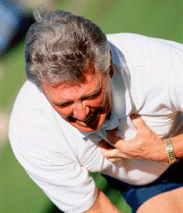
CHRONICKÁ ISCHEMICKÁ CHOROBY SRDEČNÍ
Hlavní příčina úmrtí u mužů nad 45 let a u žen nad 65 let v celé Evropě
Doporučení WHO:
Populační strategie (změna v celé populaci)
Identifikace rizikových osob
Předcházení opakování IM

Slide 8
PREVENCE ICHS
Nekouřit
Úprava stravy ( dostatek ovoce, zeleniny, luštěnin, ryb)
Omezení příjmu tuků
Omezení příjmu soli
Pohybová aktivita (3 km chůze, 30 min fyz. aktivity)
Udržení vhodné tělesné hmotnosti
Psychosociální odolnost

Slide 9
OBEZITA
Zmnožení tuku v organismu
Fyziologicky vyšší podíl objemu u žen (28-30% x 23-25%)
Příčiny
Nadměrný příjem stravy
Dědičnost
Porucha regulace bílkoviny leptinu

Slide 10
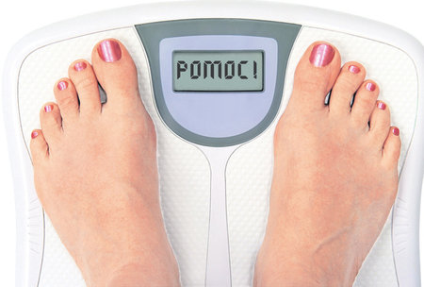
ZDRAVOTNÍ KOMPLIKACE
Mechanické – zatížení pohybového aparátu
Metabolické – DM, hypertenze, kardiovaskulární choroby, žlučové kameny, Ca prsu, dělohy apod.

Slide 11
ROZDĚLENÍ HODNOT
Pod 18,5 - podváha
18,5-24,9 – norma
25 – 29,9 – nadváha
30 – 34,9 – obezita 1.st. (lehká otylost)
35 – 39,9 – obezita 2.st. (výrazná otylost)
Nad 40 - obezita 3.st. (morbidní otylost)
Snížení těl. hmotnosti o 5% výrazně redukuje zdravotní rizika
Výpočet BMI = hmotnost (kg)
výška (M²)
Obvod pasu
Ž > 80 cm zvýšené riziko, > 88 cm vysoké riziko
M > 94 cm zvýšené riziko, > 102 cm vysoké riziko

Slide 12
LÉČBA OBEZITY
Nízkoenergetická dieta
Zvýšení pohybové aktivity
Změna životního stylu
Pomalé a trvalé snižování hmotnosti do max. 1000g týdně pod dohledem lékaře
Farmaka
Chirurgická léčba
PREVENCE
Fyzická pohoda – dostatek pohybu
Psychická pohoda
Pestrá a vyvážená strava v pravidelných dávkách

Slide 13
OSTEOPORÓZA
Úbytek kostní hmoty
Nízká hustota kosti znamená zvýšené riziko zlomenin
Příčiny
Genetické
Hormonální (nedostatek estrogenu)
Věk (úbytek od 35 roku života)
Nedostatečná výživa nebo nevhodné složení (absence vit. D a vápníku)
Nedostatečný vývoj vrcholu kostní hmoty (málo fyz.aktivity, kouření, alkohol)

Slide 14
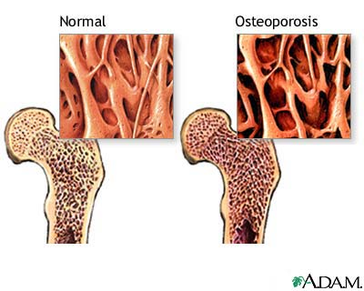
PREVENCE
od dětství po celý život
živ. styl – pohyb, nekouřit, alkohol v mírných dávkách
stravování – pestrá strava
hormonální substituce estrogenů po menopauze

Slide 15
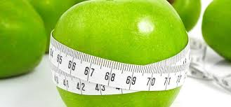
Děkuji za pozornost.

